Slide 1
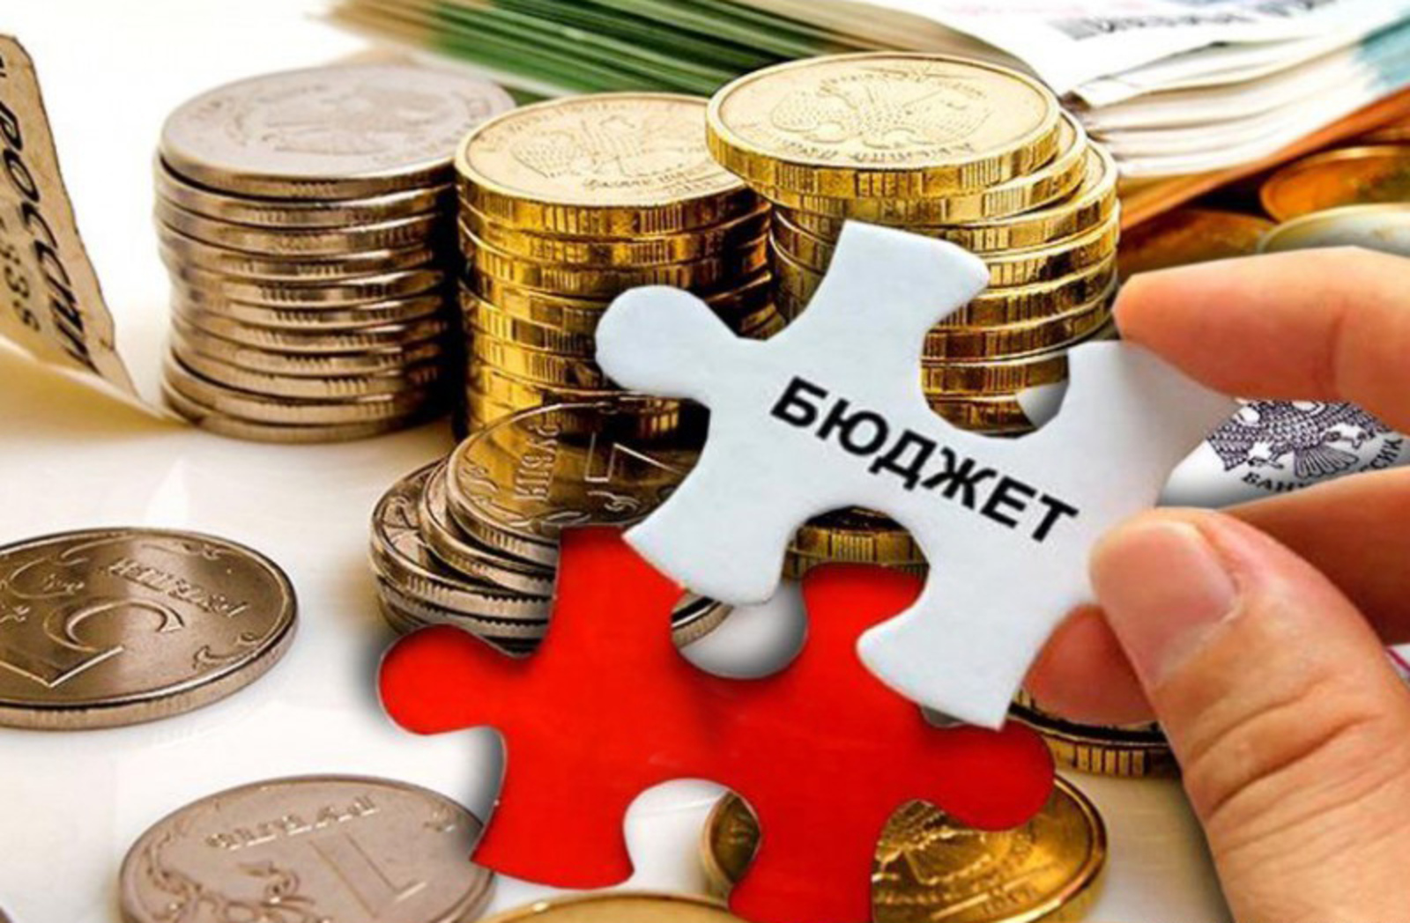
ГАЙД ПО БЮДЖЕТУ
Автор проекта:
Филатова Софья
2024 год

Slide 2



Привет, Соня!
Привет, Маша! Сегодня на уроке мы изучили тему «Что такое бюджет?»
Мне интересна эта тема! Расскажи основные моменты.

Slide 3

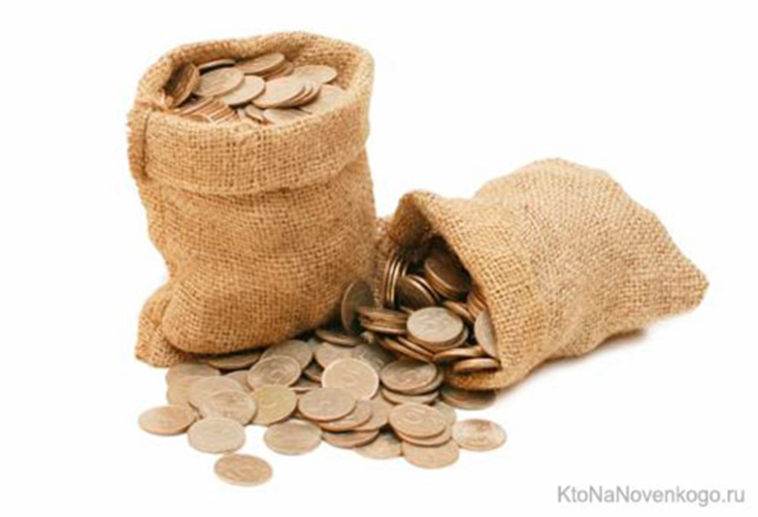

А что такое бюджет?
Финансы — это деньги. Бюджет — расходы и доходы семьи, фирмы или государства. В буквальном переводе «bougette» обозначает маленький мешочек с деньгами, носимый на поясе (т.е. кошелек в современной интерпретации).
Из чего состоит бюджет?

Slide 4

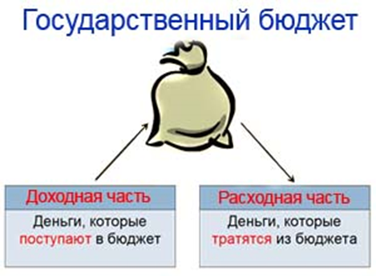

Любой бюджет состоит из 2 частей: доходной и расходной.
Из чего складывается доходная часть бюджета?
Основной источник доходов – это налоговые поступления (их платят отдельные люди и предприятия), штрафы, сборы, а также доходы от государственной собственности.

Slide 5




А на что тратятся деньги из бюджета?
Расходная часть бюджета направляется на здравоохранение, образование, культуру, спорт, экологическую безопасность, общественную безопасность и правопорядок, оборону страны, государственное управление, экономику страны, заботу о малоимущих гражданах, инвалидах, пенсионерах, молодых семьях.
На какой период времени формируется бюджет?
Бюджет формируется на определенный период времени: месяц, квартал, год, несколько лет.

Slide 6


Существуют какие - то принципы или критерии бюджета?
Да, оптимальный вариант бюджета, это ситуация, при которой его доходы и расходы равны и называется это сбалансированный бюджет.
А если доходы и расходы не равны?
Если же расходная часть больше доходной, то говорят о дефиците бюджета, а если же доход превышает расход, то это профицит бюджета.

Slide 7
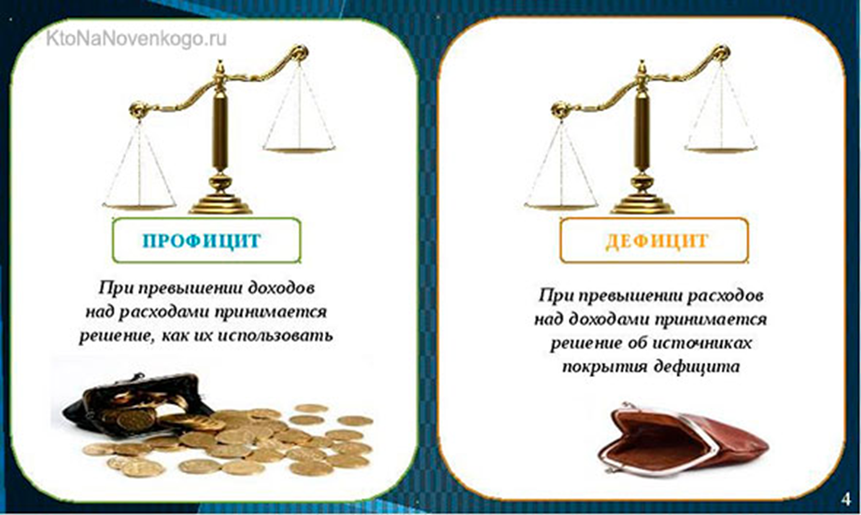


Что нужно делать при дефиците бюджета?
Нужно сокращать расходы и искать дополнительные источники дохода, например, взять кредит.

Slide 8


ЗАПОМНИ! Социальная и экономическая стабильность отдельно взятой семьи, предприятия и государства недостижима без грамотно сформированного бюджета.

